Slide 1

FIRAISAN-TSAINA AO ANATIN'NY FANETRE-TENA
Lesona 4 hatao ny 24 Janoary, 2026

Slide 2
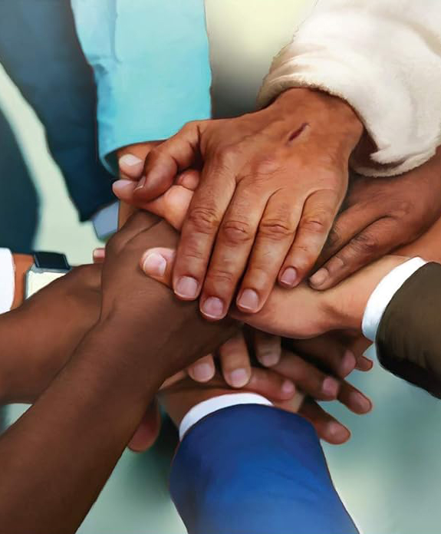
“dia tanteraho ny fifaliako, mba hiraisanareo saina, miray fitiavana, miray fo, miray hevitra”
Filipiana 2:2

Slide 3







Avy nampahery ireo mpino tao Filipy mba hijoro mahatoky manoloana ireo fihaikaina eo amin’ny fiainana Kristiana i Paoly. Nangataka azy ireo izy mba hanana fitondran-tena mendrika ny olom-pirenenan'ny lanitra, amin'ny alalan'ny fanamafisana ny firaisana.
Amin’ny fampiasana ny voambolana “koa”, no anombohan'i Paoly fizarana vaovao izay hanomezany antsika ny fanalahidin’ny fahatakarana ny fomba hahazoana izany firaisana tonga lafatra izany: amin’ny alalan'ny fanahafana ny ohatr’i Jesosy.
Ny niandohan'ny fisaratsarahana (Filipiana 2:1-3a)
Firaisana ao anatin’ny fanetren-tena (Filipiana 2:3b-4)
Misaina toa an’i Jesosy (Filipiana 2:5)
Ny toe-tsain’i Jesosy (Filipiana 2:6-8)

Slide 4



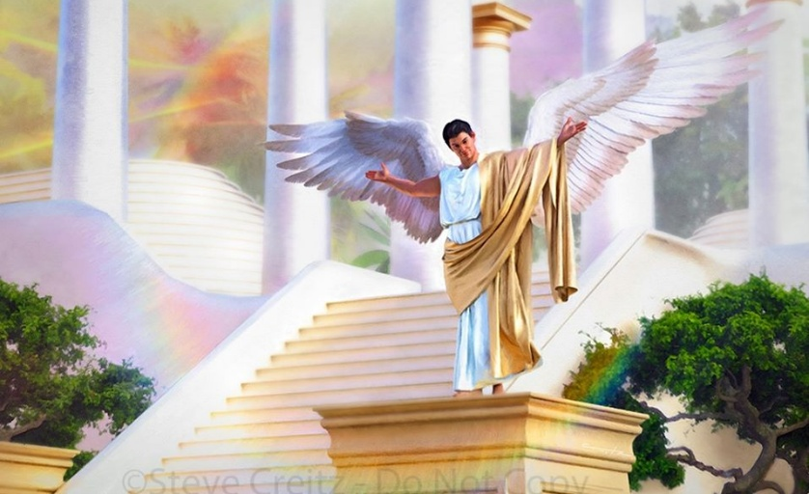

NY NIANDOHAN'NY FISARATSARAHANA
“tsy manao na inona na inona amin'ny fifampiandaniana, na mandrani-tena foana” (Filipiana 2:3a)
Mialohan’ny nipotsirany ny tena maharary, izay manondro ny anton’ny fisaratsarahana hita teo anivon’ny Filipiana, inona ireo torohevitra voalohany nomeny azy ireo mba hisian’ny firaisana ka hahatanteraka ny fifaliany (Fil. 2:1-2)?
Fampiononana ao amin’i Kristy
Fampiononana avy amin'ny fitiavana
Firaisana amin’ny Fanahy
Fitiavana avy amin’ny fo
Fiantrana
Firaisan-tsaina sy fitiavana
Mamporisika azy ireo hianatra sy hanahaka ny ohatry ny fiainan’i Kristy izy
Manome hery mandrisika ny sainy ny fitiavan’izy ireo an’i Kristy
Tsy maintsy manaiky hofehezin’ny Fanahy izy ireo
Tokony ho hita taratra eo amin’izy ireo ny fihetseham-po mamy sy mafana misy eo amin’ny firaisampon’olombelona
Aoka izy ireo haneho ny fisian'ny fitiavana marina amin'ny alalan'ny asa fiantrana ataon'ny tsirairay.
Mampiray saina ary mitarika ho amin’ny asa iraisana ny fifankatiavana
Ho tanterak'izy ireo izany rehetra izany raha toa ka manaisotra izay nampisaraka azy izy : ny avonavona sy ny fifampiandaniana (Fil. 2:3a).
Hita teo amin'ny fikomian'i Losifera ireo olana roa ireo, ary anisan'ny olana lehibe indrindra eo amin'ny fifandraisana (Gal. 5:26; Jak. 3:16).

Slide 5




FIRAISANA AO ANATIN’NY FANETREN-TENA
“…fa amin'ny fanetren-tena dia aoka samy hanao ny namany ho mihoatra noho ny tenany. Aza samy mihevitra ny azy ihany, fa samy ny an'ny namany koa.” (Filipiana 2:3b-4)
Ny raikipohin'ny firaisana atolotr'i Paoly dia tsy fisehoana ivelany, fa toe-tsaina anaty: fanetren-tena. Ankoatra ny maha-toetra mampiavaka an’i Jesosy azy, dia nampirisika ny mpihaino azy izy hanetry tena (Mat. 11:29; 18:4; 23:12).
Mba hanatrarana izany fanetren-tena izany, dia manolo-kevitra i Paoly ny hiheverantsika ny hafa mihoatra ny tenantsika (Fil. 2:3). Nefa, moa ve tsy mitovy avokoa isika rehetra eo anatrehan'Andriamanitra? Tsy tokony hisy fitoviana ve mba hisian’ny firaisana?
Tsy milaza i Paoly fa ambany noho ny hafa isika, fa tokony hihevitra ny tenantsika ho toy izany isika. Tahaka ny mpanompo mitady izay hahasoa ny tompony, dia tokony hikatsaka ny soa ho an’izay heverintsika ho ambony noho ny tenantsika koa isika (Fil. 2:4).
Mba hahafahantsika manampy ny hafa, dia tsy maintsy mianatra mihaino sy
mahatakatra ny fomba fijeriny isika. Ary, tsy isalasana fa asan’ny Fanahy Masina izany rehetra izany.

Slide 6

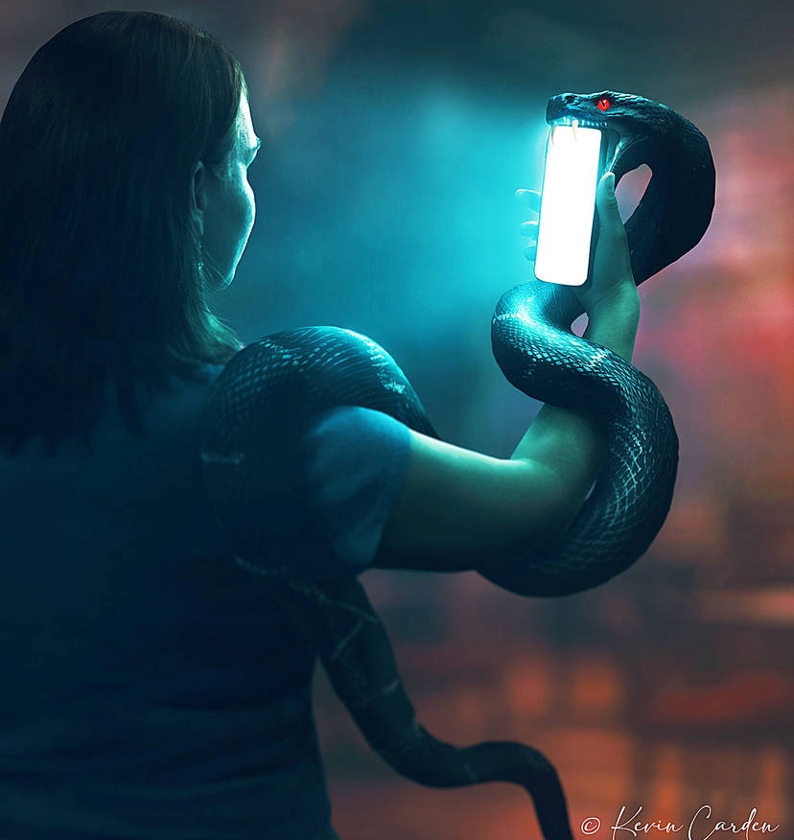


MISAINA TOA AN’I JESOSY
“Aoka ho ao aminareo izao saina izao, izay tao amin'i Kristy Jesosy koa” (Filipiana 2:5 )
Ahoana no fandrafetana ny fisainantsika? Amin’ny alalan’ny “vavahadin-tsaina”, izany hoe ny retsimpandre antsika. Izay rehetra vakintsika, hitantsika, na henointsika dia mamolavola antsika amin'ny lafiny iray. Ary, mazava ho azy, fa mandonto ny retsimpandre antsika i Satana mba hamolavola ny saintsika araka ny fomba fisainany.
Mahitsy i Paoly. Tsy manasa antsika hitandrina ny eritreritsika fotsiny izy, fa mangataka antsika koa mba hanana fisainana toa an’i Kristy (Fil. 4:8; 2:5).
Mety ho vitantsika, noho ny ezaka lehibe, ilay voalohany. Fa ny fanovana ny saintsika hifanaraka amin’ny sain’i Jesosy dia tsy ho tanteraka amintsika afa-tsy amin’ny alalan’ny Fanahy Masina.
Satria nofo ihany ny saintsika, ary mamitaka ny fontsika (Jer. 17:9). Ny Fanahy no manova ny saintsika ara-nofo ho saina ara-panahy, tahaka ny an’i Kristy (Romana 8:1, 5).

Slide 7

EGW (Patriarka sy Mpaminany, p. 458)
“Tsy maintsy manan-javatra atao izay olona rehetra manam-paniriana hanohitra ny fakam-panahy sy handositra ny zana-tsipika alefan'ny fahavalo. Tsy maintsy hitandrina fatratra izay sakafo hafahany ny fanahiny izy. Tokony halaviriny ny hamaky sy hijery ary hihaino rehefa mety ho zavatra hanisika fieritreretana maloto. Aoka isika tsy handefa fisainana tsy misy antony amin'izay zavatra rehetra ampandalovin'ny fahavalo eo anoloan'ny masontsika.”

Slide 8

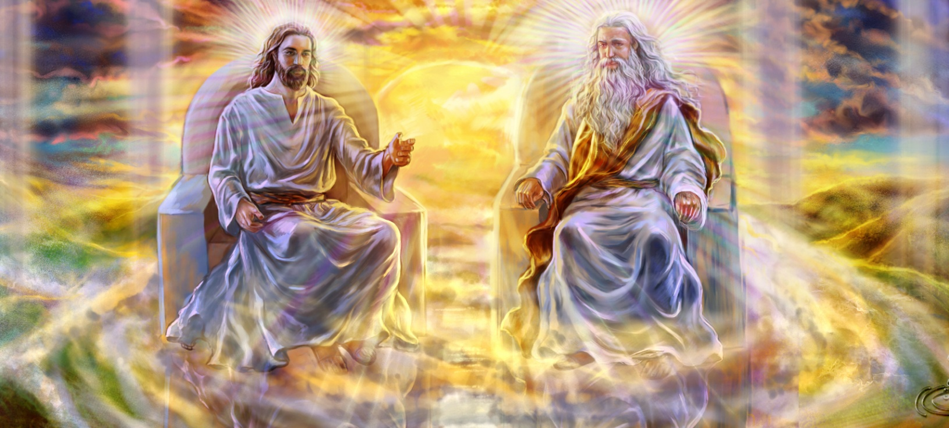


NY TOE-TSAIN’I JESOSY (1)
“Izay, na dia nanana ny endrik'Andriamanitra aza, dia tsy nataony ho zavatra hofikiriny mafy ny fitoviana amin'Andriamanitra” (Filipiana 2:6)
Manasongadina toetra telo ananan’i Jesosy i Paoly:
Nafoiny ny maha-Andriamanitra Azy (Fil. 2:6)
Tonga olona Izy mba hanompo antsika (Fil. 2:7)
Tamim-panetren-tena no nankatoavany tamin’ny zavatra rehetra, eny hatramin’ny fahafatesany (Fil. 2:8)
Izy Ilay Mpamorona no tonga voary. Nanaiky ny fampijaliana natao taminy Izy sy ny fahafatesany teo amin’ny hazo fijaliana mba hanavotra antsika.
Na dia nanam-pitoviana tamin’ireo Persona roa hafa ao amin’Andriamanitra Telo izay iray aza Izy, dia tonga lafatra mandrakariva ny fileferan’i Jesosy tamin'ny sitrapon’ny Ray. Tsy nisy mihitsy fotoana nandàvany tsy hilefitra.
Rehefa misaintsaina an’izany isika dia tsy misy afa-tsy fandolehana sy fiderana an’ilay Mpamonjy mahagaga antsika no azontsika atao.
Izy no ohatra ho antsika. Tokony hanana fahavononana hanetry tena sy hahafoy tena ho an'ny tombontsoan’ny hafa isika.

Slide 9


NY TOE-TSAIN’I JESOSY (2)
“Ary iaraha-manaiky mihitsy fa lehibe ny zava-miafina ny amin'ny toe-panahy araka an'Andriamanitra, dia Ilay naseho teo amin'ny nofo, nohamarinina tao amin'ny Fanahy; hitan'ny anjely, notorina tany amin'ny jentilisa, ninoana teny amin'izao tontolo izao, nakarina tamin'ny voninahitra”
(1 Timoty 3:16)
Ho lohahevitra hianarana mandritra ny mandrakizay ho an'ny voavotra ny fietrena mahagaga nahatongavan’i Kristy ho olombelona.
Tsy takatry ny saina ny nahatongavan'Ilay tsy manam-petra sy mandrakizay ho olona voafetra, sy iharan’ny fahafatesana. Izany no antsoin’i Paoly hoe “ny zava-miafin’ny toe-panahy araka an’Andriamanitra” (1 Tim. 3:16).
Niala avy tamin’ny fahamboniana faratampony ho amin'ny fanompoana tanteraka i Jesosy. Mifanohitra tanteraka tamin'izay nirin'i Losifera izany, dia izy izay mpanompo, nefa naniry ny fahamboniana faratampony.
Ity ohatra ity dia miantso antsika hiala amin’ny fitiavan-tena sy ny faniriantsika hotompoina, ka hanolo izany amin’ny fanetren-tena sy ny fahavononana hanompo ny hafa.

Slide 10

“Omen'Andriamanitra fahafahana ny olombelona tsirairay hampiasa ny maha-izy azy. Tsy sitrany ny hileferan'ny sain'ny olona na iza na iza, ao amin’ny sain’olombelona iray hafa mety maty. Izay maniry ny ho ovaina amin’ny saina sy ny toetra dia tsy natao hijery olona, fa amin’Ilay Ohatra avy amin’Andriamanitra. Manasa antsika Andriamanitra hoe: “Aoka ho ao aminareo izao saina izao, izay tao amin’i Kristy Jesosy koa”. Amin’ny alalan’ny fiovam-po sy fanovana no handraisan'ny olona ny sain’i Kristy.”
EGW (That I May Know Him, 8 May )

